Slide 1
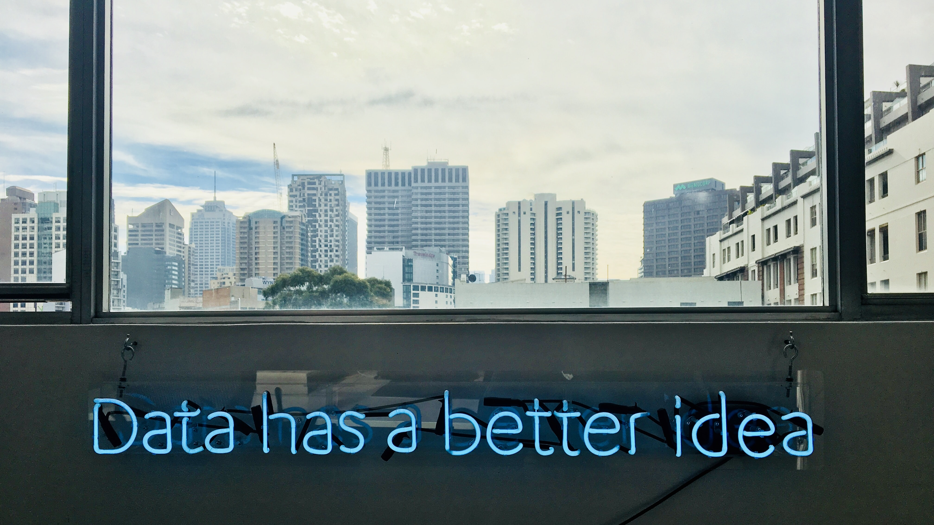
AE를 활용한 Anomaly Detection 및
외국인 투자자의 거래량과 주가 간의 상관관계 분석
고지환, 윤혜진, 한지우

Slide 2
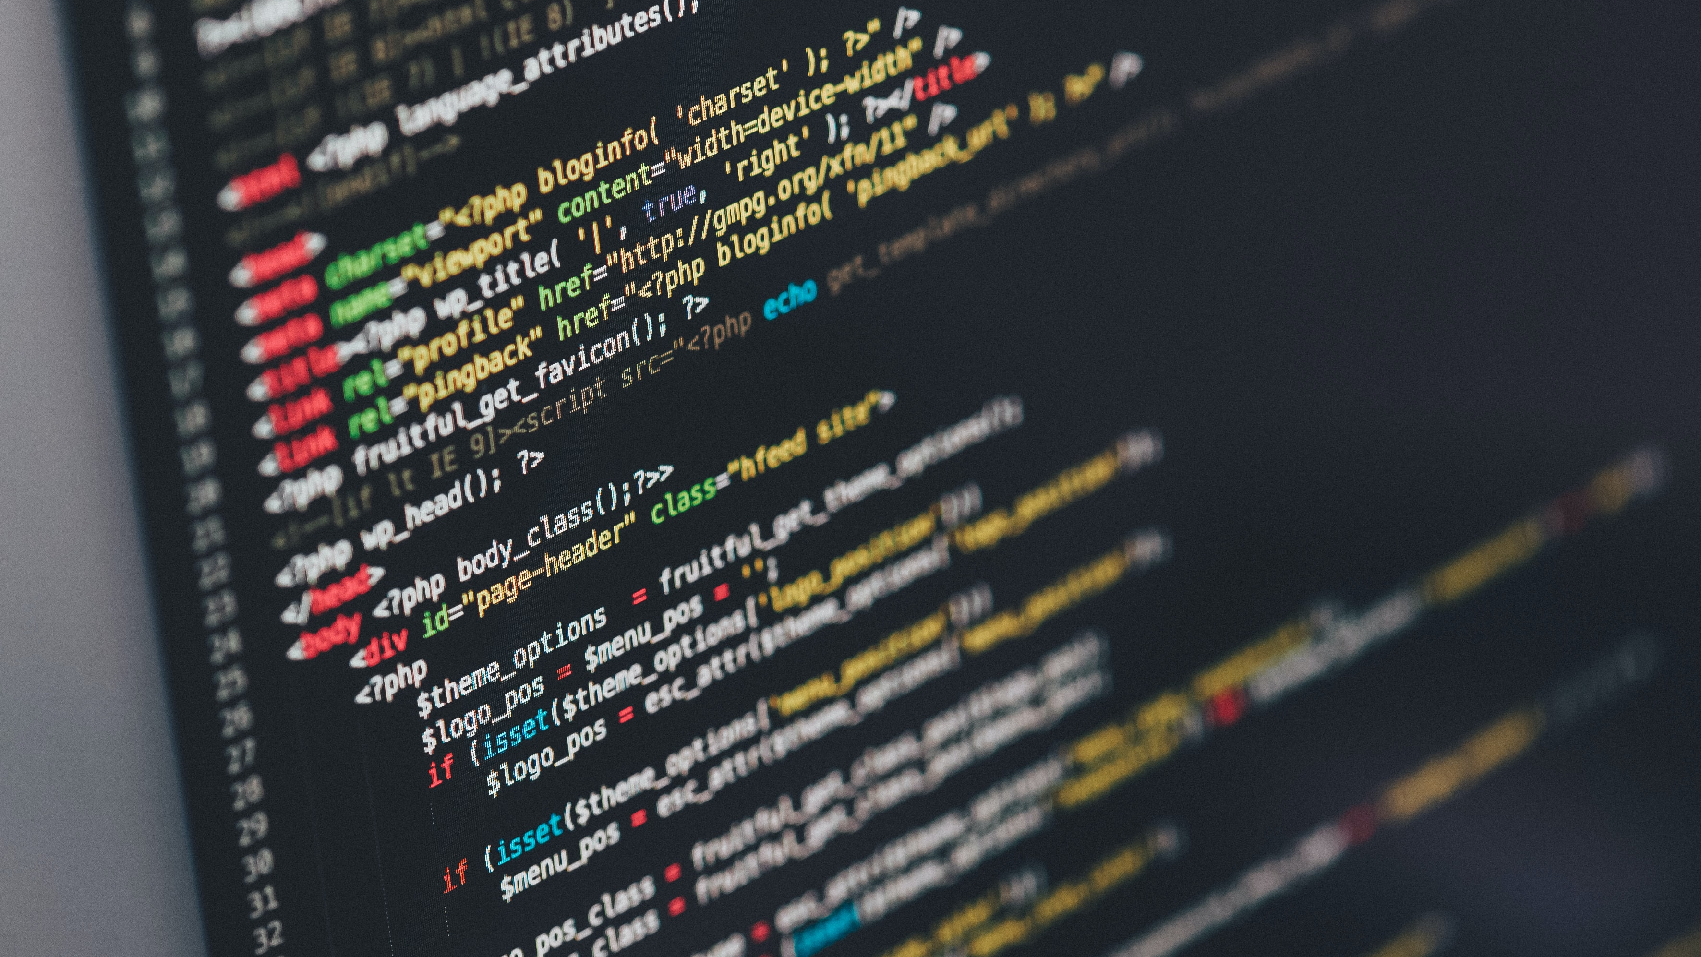
INDEX
1
AutoEncoder
2
LSTM
3
결론 및 한계점

Slide 3

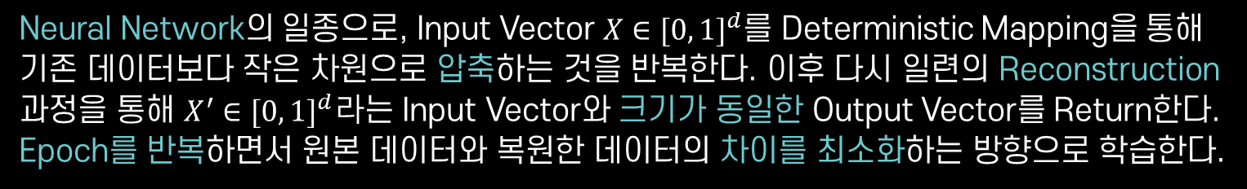
AutoEncoder
Neural Network의 일종으로, Input Vector ${X∈[0, 1]}^{d}$를 Deterministic Mapping을 통해
기존 데이터보다 작은 차원으로 압축하는 것을 반복한다. 이후 다시 일련의 Reconstruction 과정을 통해 ${X^{′}∈[0, 1]}^{d}라$는 Input Vector와 크기가 동일한 Output Vector를 Return한다. Epoch를 반복하면서 원본 데이터와 복원한 데이터의 차이를 최소화하는 방향으로 학습한다.
“Extracting and Composing Robust Features with Denoising Autoencoders” Pascal Vincent, Hugo Larochelle, Yoshua Bengio, Pierre-Antoine Manzagol (2008)

Slide 4

Encoder
Decoder
AutoEncoder

Slide 5

Q
대신API가 아닌 Pykrx 사용한 이유?
A
데이터를 받아오는 속도에 한계가 있음.
일정 기간 이전의 데이터를 사용할 수 없음.
복잡한 사용 방법 및 잦은 에러
AutoEncoder

Slide 6
기간
2016-07-01 ~ 2021-07-14
1
변수
시가, 고가, 저가, 종가,
시가총액, 거래대금,
전체/개인/기관/외국인 거래량,
BPS, PER, PBR, EPS, DIV, DPS,
공매도 거래량/거래대금,
잔고수량, 잔고금액
AutoEncoder

Slide 7
기간
1999-01-06 ~ 2021-07-19
2
변수
전체/개인/기관/외국인 거래량,
종가
비고
2016-01-28 ~ 2021-07-19
기간동안 실제 종가 데이터와
LSTM으로 예측한 종가 데이터
두 가지를 나눠서 따로 AE에 대입
AutoEncoder

Slide 8
!
MinMaxScaler를 사용해
Input Data를 0에서 1 사이의
숫자로 변환
AutoEncoder

Slide 9
!
AE 결과물과 Input Data의
차의 절댓값: 오차 값
오차 값이 클 수록
데이터가 변칙적이라는 의미
AutoEncoder

Slide 10
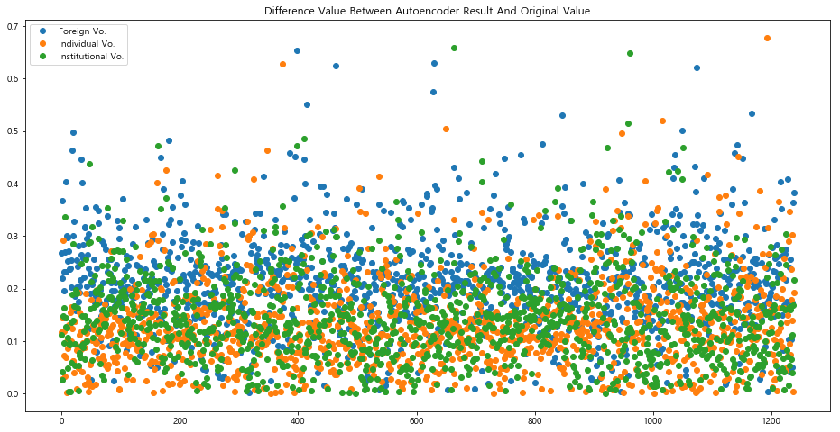
AutoEncoder

Slide 11
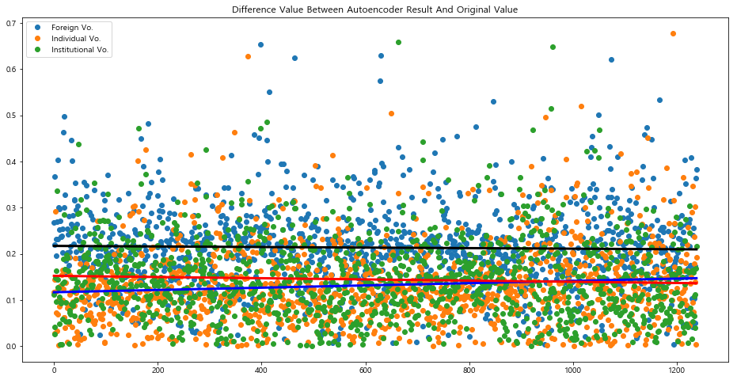
AutoEncoder

Slide 12
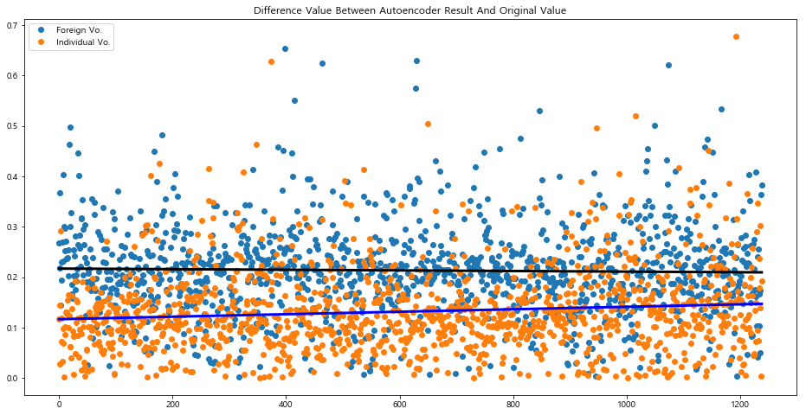
AutoEncoder

Slide 13
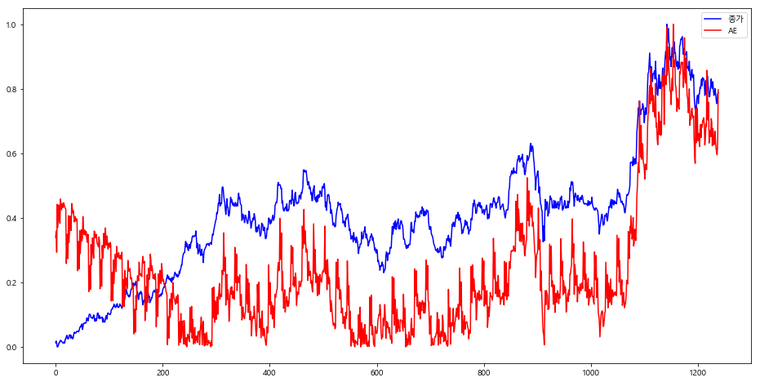
AutoEncoder

Slide 14
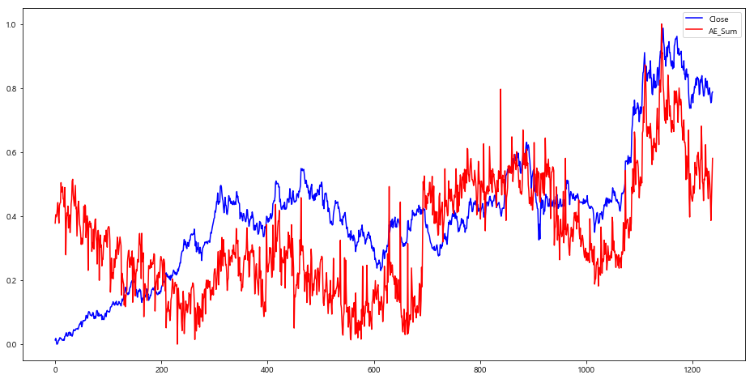
AutoEncoder

Slide 15
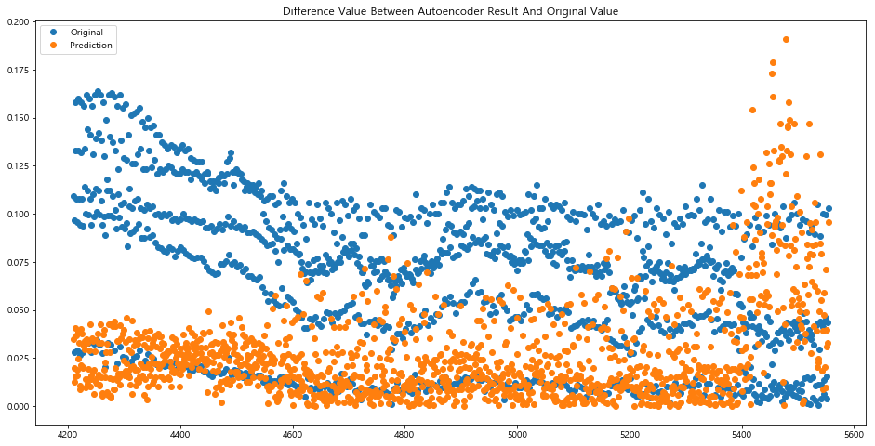
AutoEncoder

Slide 16
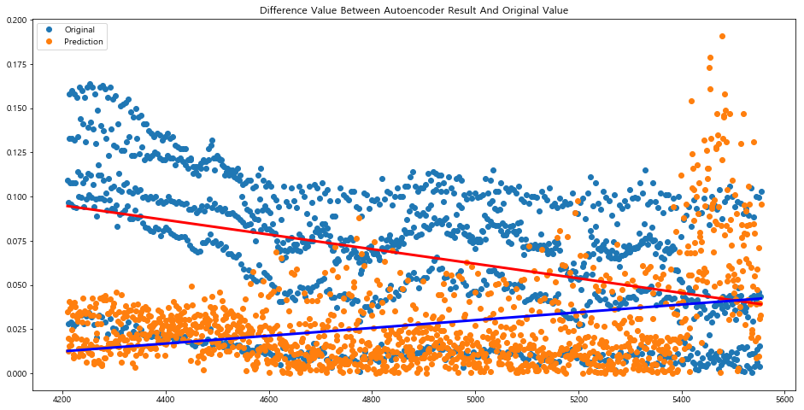
AutoEncoder

Slide 17

LSTM-AutoEncoder for Anomaly Detection
LSTM은 순환신경망(RNN, recurrent neural network)의 한 종류
과거에 발생한 이벤트가 이후 이벤트 발생에 영향을 주는 구조
-> 시퀀스 데이터를 다루기에 매우 적합하다
본 프로젝트에서는 주가의 시간적 흐름을 고려하기 위해 Sequence 데이터를 다루는 LSTM과 정상 데이터의 특징을 학습하는 Autoencoder를 섞은 LSTM AE 알고리즘을 사용하게 되었다

Slide 18
LSTM-AutoEncoder for Anomaly Detection
시계열 데이터의 이상감지는 시간적인 특성을 고려
기존의 오토인코더는 시간적 특성을 담을 수 없음
-> LSTM 레이어를 이용해 오토인코더를 구성
Dense 레이어와 LSTM 레이어를 함께 사용, 인코더와 디코더에 레이어를 추가

Slide 19
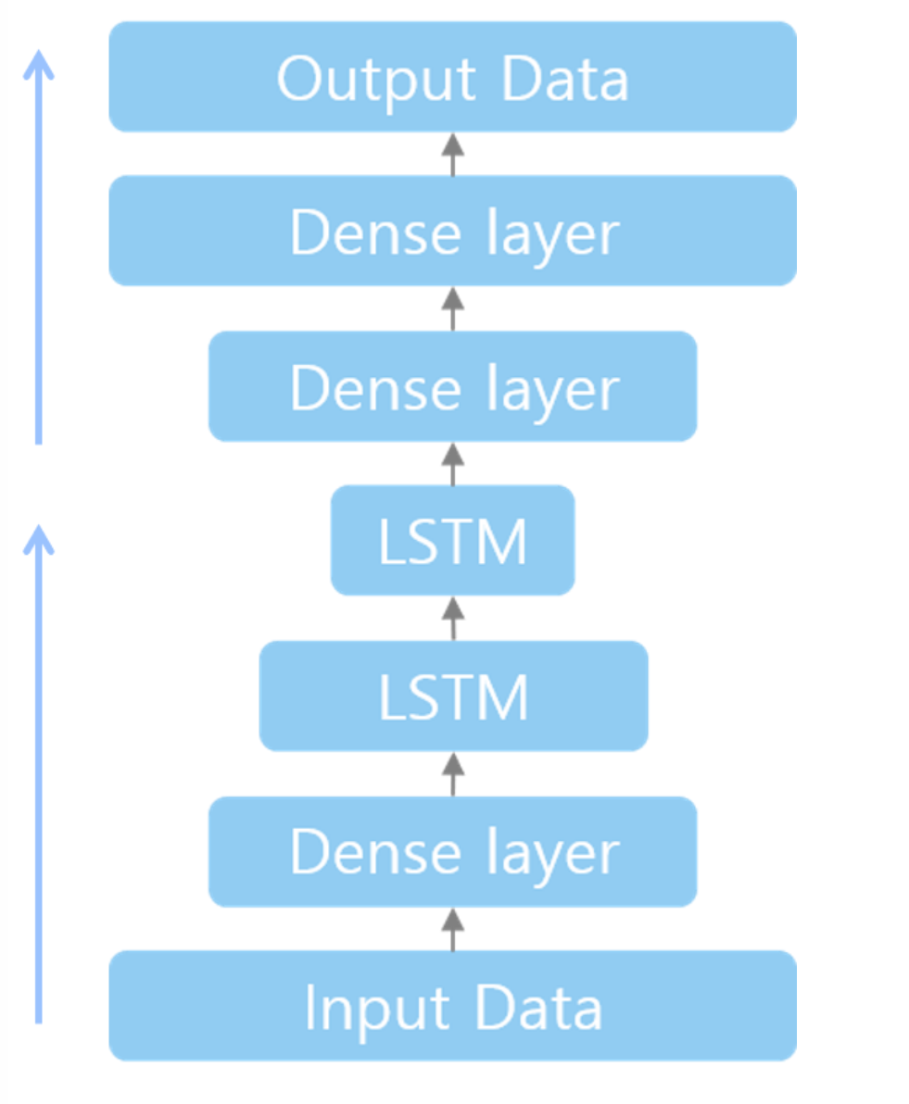
Layer 구성
LSTM

Slide 20

Layer 구성
Input : 30 timesteps, 1 feature (univariate)
Layer 1 LSTM : Outputs 128 features with 30 tiemsteps(Since return_sequences = True)
Layer2 (LSTM_1) : 30 X 128 input and outputs 64 features. (since return_sequences=False, it outputs only 1X64 size) –
now we have encoded vector of input
Layer 3 : RepeatVector is the bridge between encoder and decoder. It copies the feature vector 30 times, in this example.
Layer 4 (LSTM_2) : Similar to Layer 3.
Layer 5 (LSTM_3) : Similar to Layer 1.
Layer 6 : TimeDistributed (30,1) Creates a vector with length equal to number of features from the previous layer (here, 128)
LSTM

Slide 21
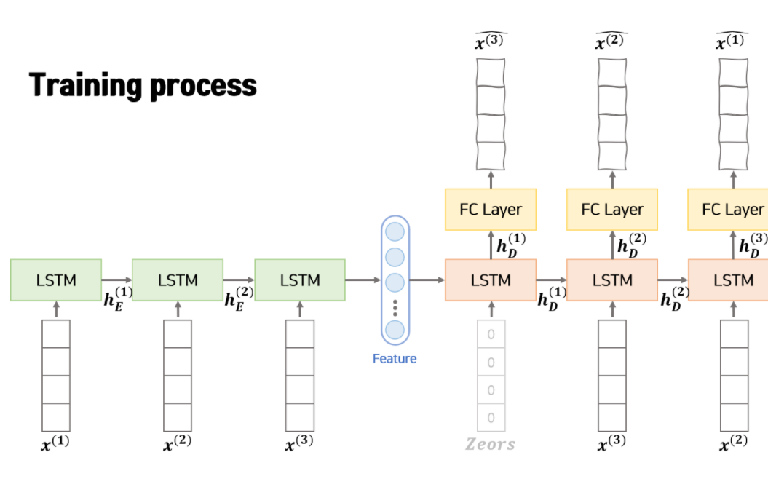
LSTM

Slide 22
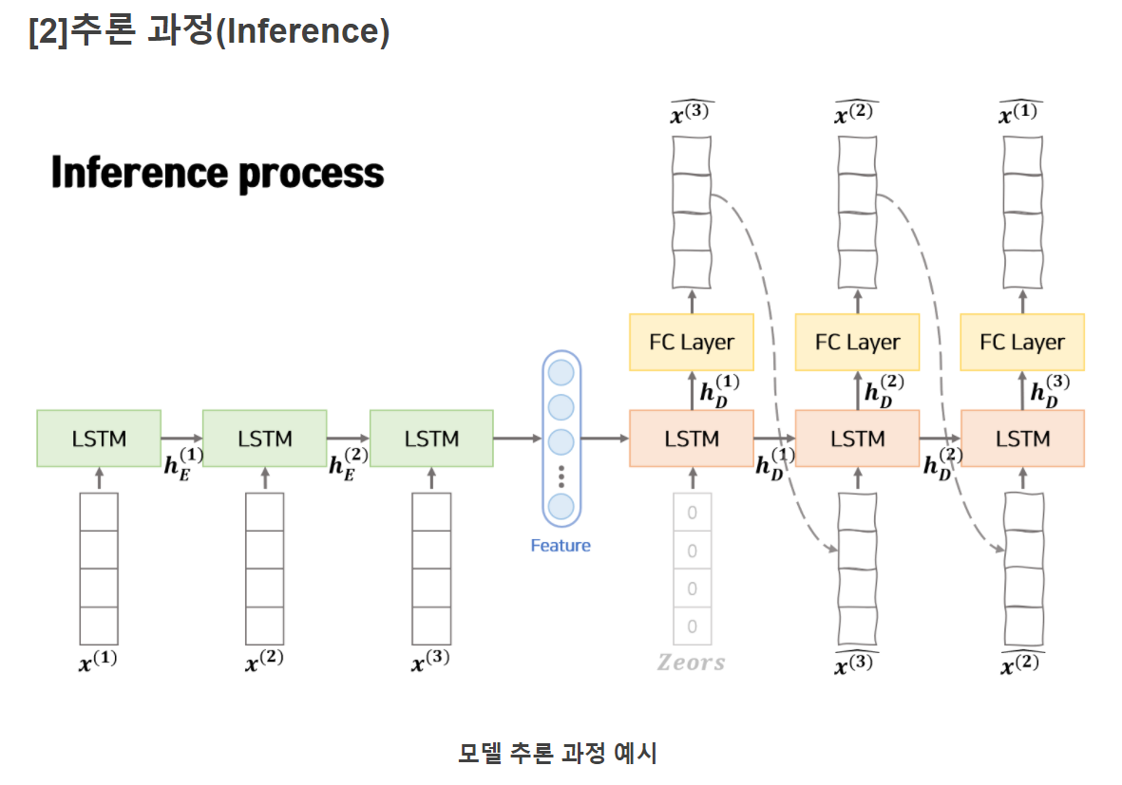
LSTM

Slide 23
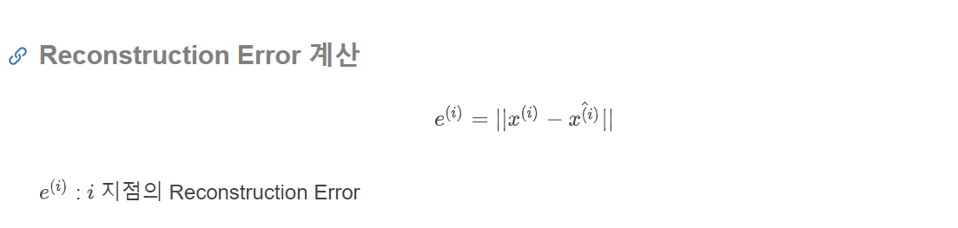
LSTM

Slide 24
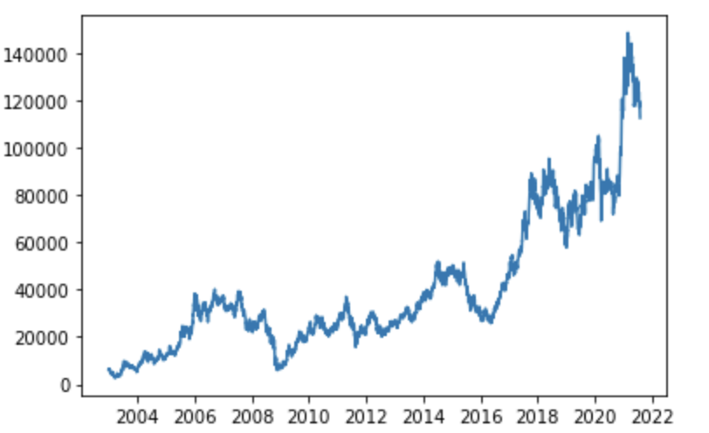
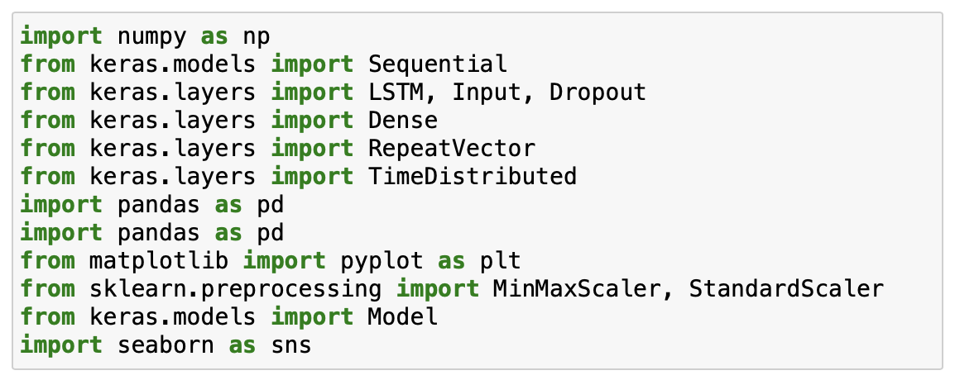
SK 하이닉스 데이터로 분석하기
Start date is: 2003-01-02 00:00:00 End date is: 2021-07-30 00:00:00
LSTM

Slide 25
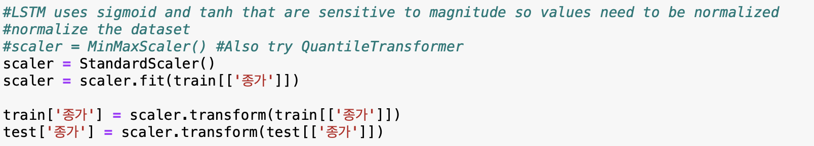
Train Test Split & Standardize the Data
LSTM

Slide 26
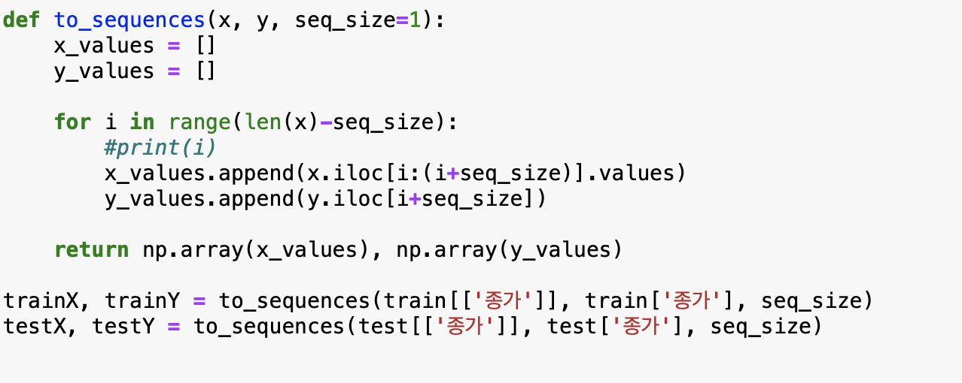
Create Sequences
LSTM

Slide 27
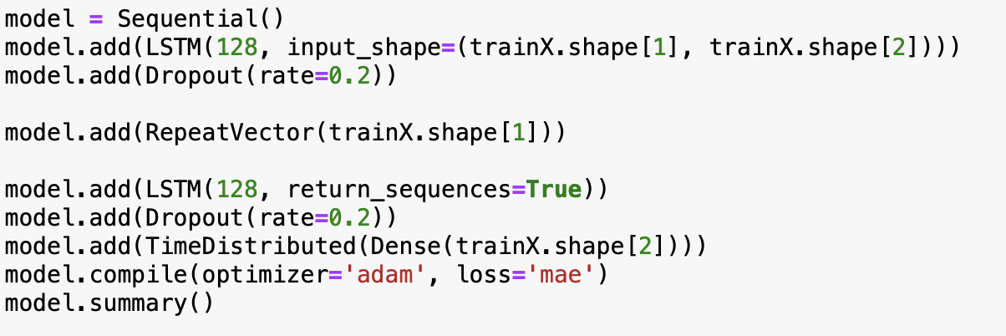
Build the Model
LSTM

Slide 28
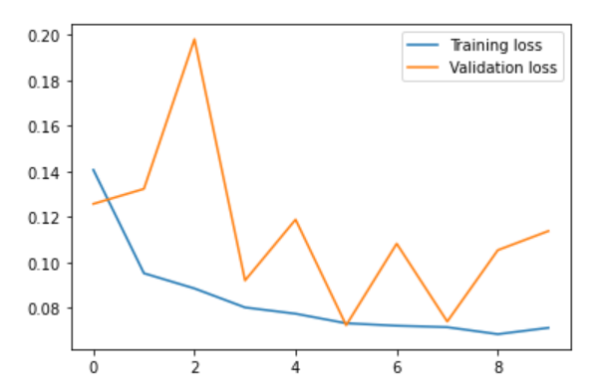
Training
LSTM

Slide 29
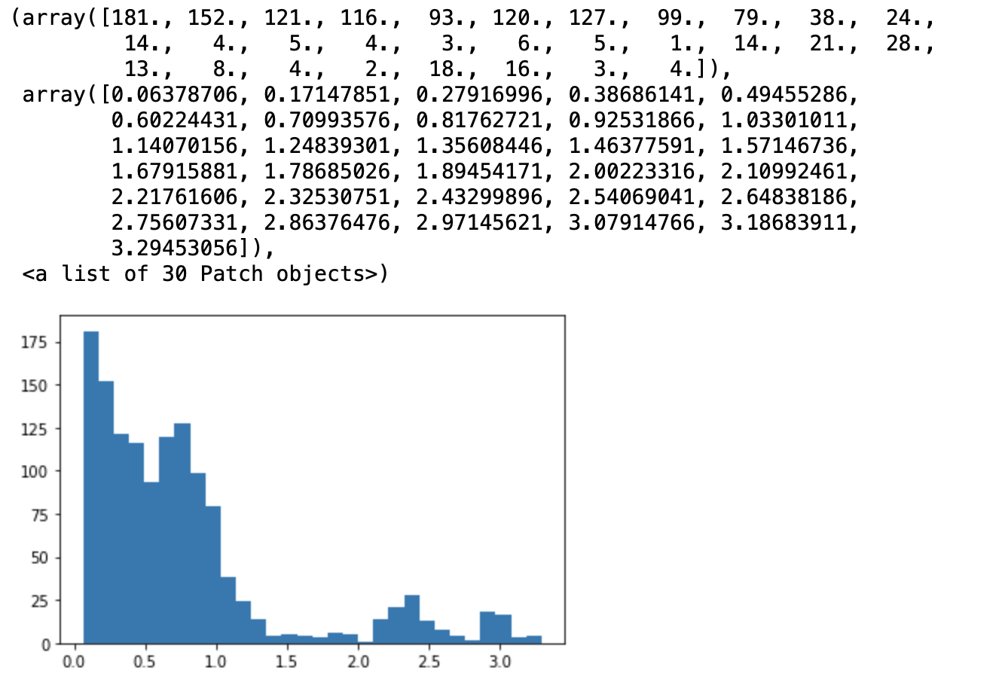
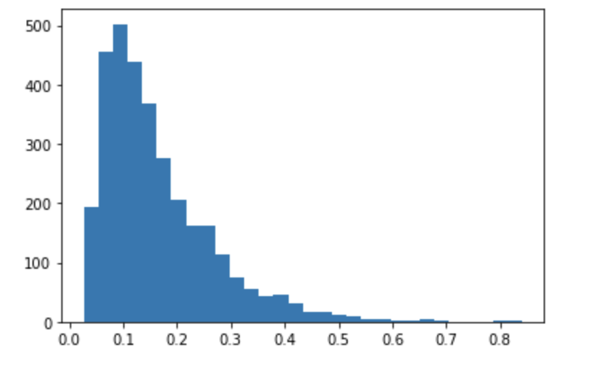
Determine Anomalies
LSTM

Slide 30
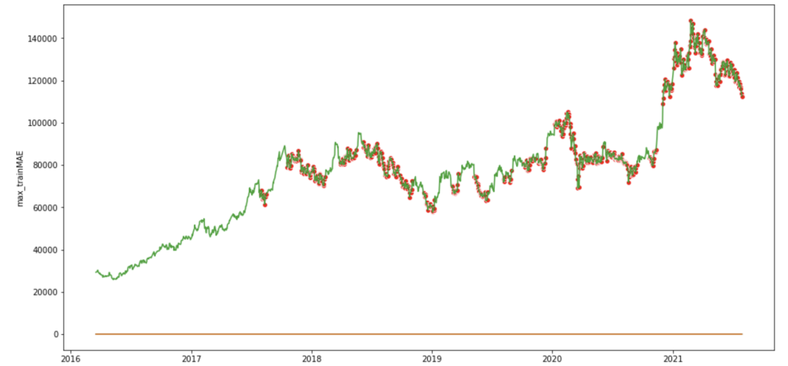
Visualize Anomalies
LSTM

Slide 31
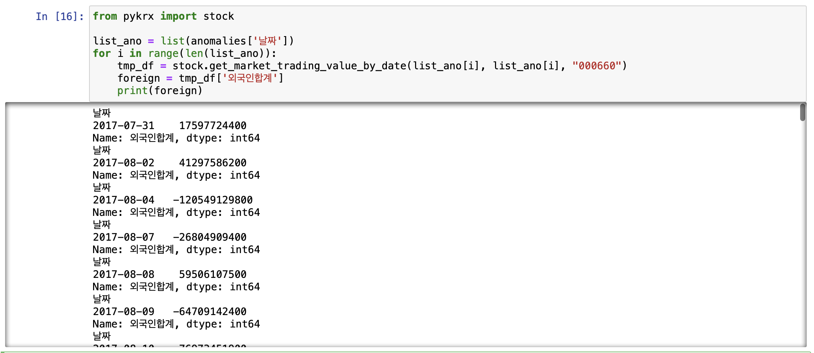
Pattern
LSTM

Slide 32
결론
외국인 거래량과 개인, 기관 거래량을 AutoEncoder 돌린 결과를 선형 회귀 한 결과 외인의 오차값이 개인이나 기관보다 크게 나타남
AutoEncoder 오차값 총합을 MinMaxScaling 하여 종가와 비교 시 값이 매우 작음
결론 및 한계점

Slide 33
결론
주가는 시간에 따라 달라지는 데이터이므로 LSTM을 이용한 이상치 탐지에 적합
따라서 이상치 탐지를 종가로 분석함에 있어 유용했지만, 유의미한 결과를 이끌어 내기 위해서는 다변수 이상탐지가 필요
결론 및 한계점

Slide 34
한계점
1. AutoEncoder
주식가격 예측에 필요하지 않은 특성까지 학습함으로써 과적합 위험이 상대적으로 높다고 알려져 있음
2. LSTM 장기 의존성 문제에서 완전히 자유롭지 못하다
→ LSTM으로 예측 시 실제 종가로 돌린 것과 다르게 최근 값에서의 오차가 치솟는 것을 관찰했는데, 장기의존성의 문제도 있었을 것으로 예상
예측의 정확성을 향상시키기 위해서 이러한 문제점 해결이 필요
결론 및 한계점

Slide 35
한계점
: 변수에 대한 한계점
거시적 변수의 부재
다양한 변수 고려를 위해 Multi labeling 필요
시장 참여자들의 감정 상태가 주식가격에 미치는 영향이 매우 중요함에도 이를 고려하지 못함
구체적인 산업별 통계자료를 이용한 분석 필요
결론 및 한계점

Slide 36
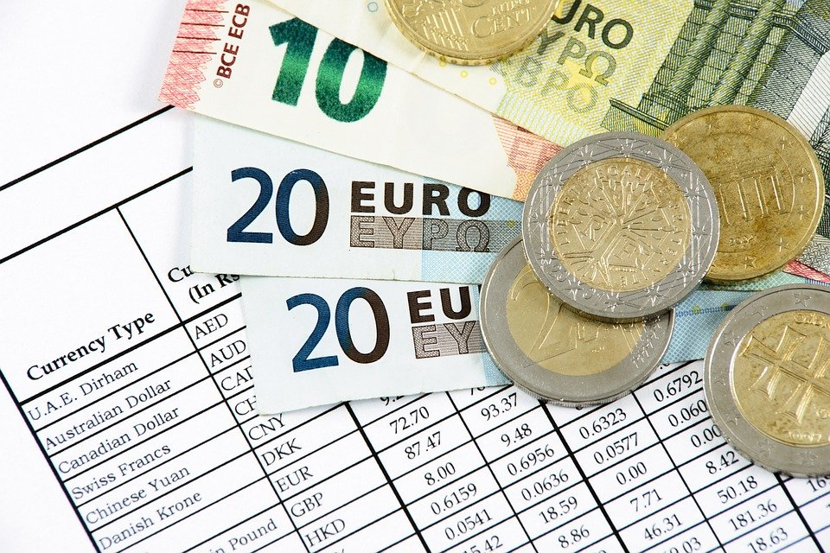
환율을 추가한다면?

Slide 37
향후 이용 방안
환율변동과 외국인 투자자의 매매 형태 ?
외국인 투자자들은 원/달러 환율변동에 1%의 유의수준 하에서 통계적으로 유의한 영향을 받음. 따라서 외국인 주식 투자자들은 환율변동에 따른 환차익을 고려하여 주식투자를 한다는 연구 결과
VS
주가와 환율, 외국인 투자변수와의 인과관계 분석 결과 외국인 주식투자는 원/달러 환율의 원인 변수가 되지만, 환율 변수의 영향은 발견되지 않는다는 연구 결과
박재환, “외국인 주식투자와 주식수익률”, 한국증권학회, 「한국증권학회 발표논문집」, pp415~442, 2001.
임경원, “자본시장 개방 이후 주가와 환율변동에 대한 인과관계 검증 및 충격반응 분석”, 경희대학교 박사학위 논문, 2004.

Slide 38
향후 이용 방안
외국인 투자자의 거래량과 주가 간의 상관관계를 분석하는 과정에서 더 나아가서 연구를 진행할 수 있는 방법을 제시하겠습니다.
거시경제 지표 중 하나인 환율을 고려해보는 과정을 통해 이 연구가 더 나아갈 수 있을 것 같다. ~ ~
: 여기서 외국인 환율 관련해서는 다 옛날 논문밖에 없는데 비교적 최근(2017) 논문중에 환율의 변동성에 따른 외국인 직접 투자의 영향 분석이 있어
여기서는 결론이 관련 있다! 거든 그래서 그거를 바탕으로 딥러닝에 활용 할 방안을 찾아보고싶다? (구체적으로 어떻게 뭘 이용해야,,,하지,)

Slide 39
감사합니다.

